Slide 1
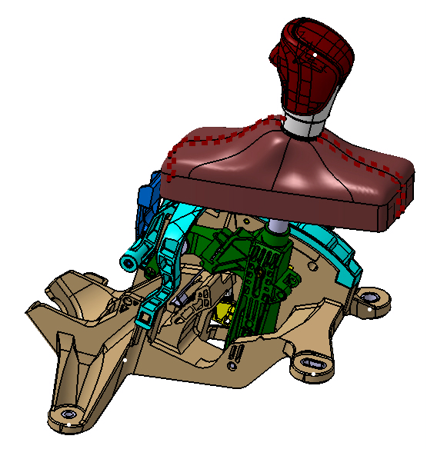

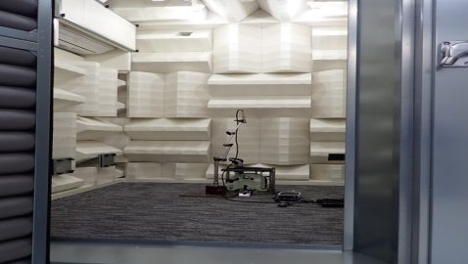
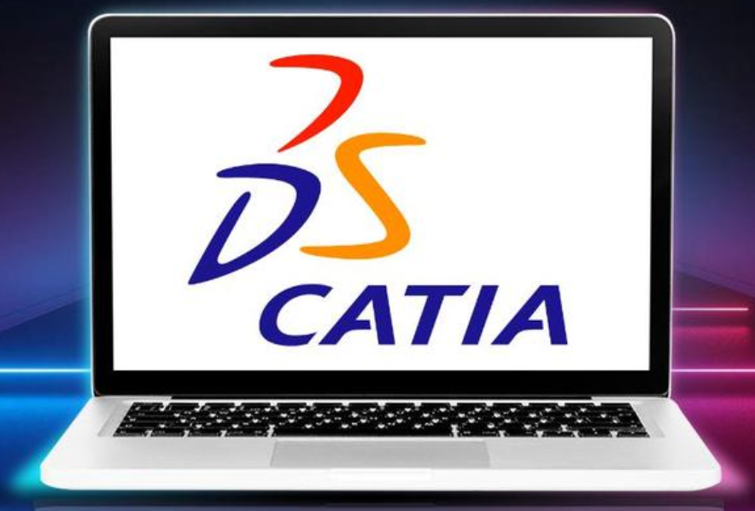
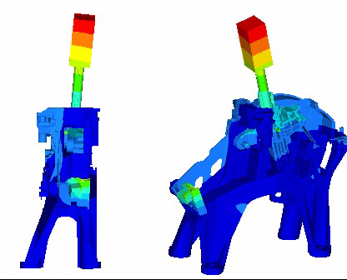
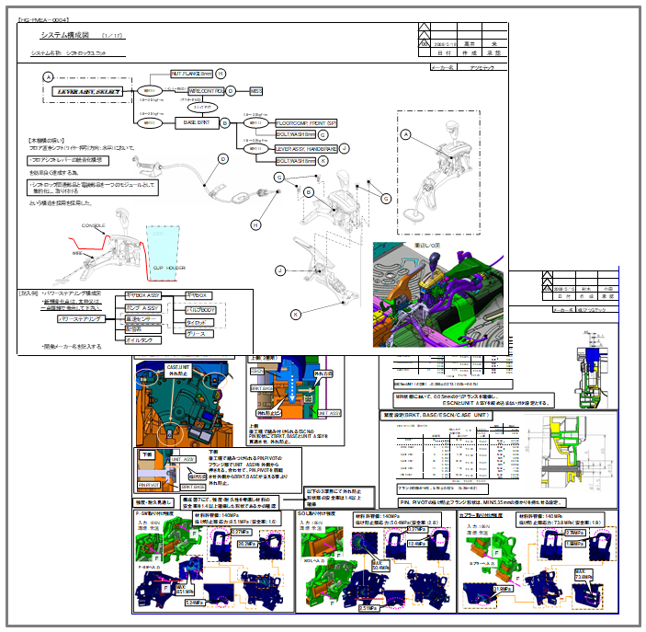
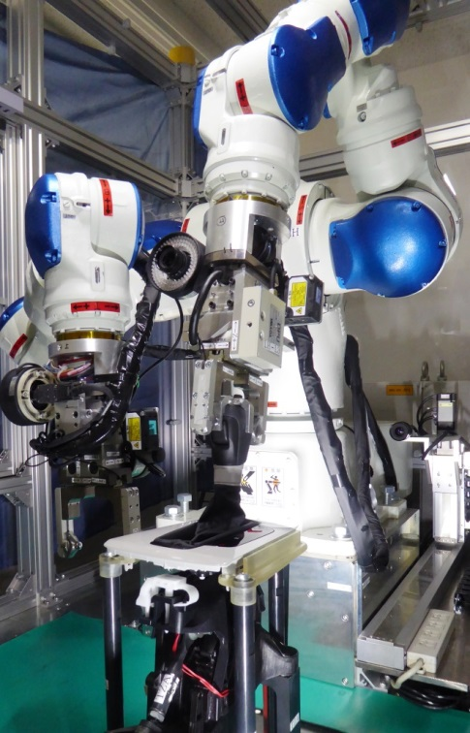
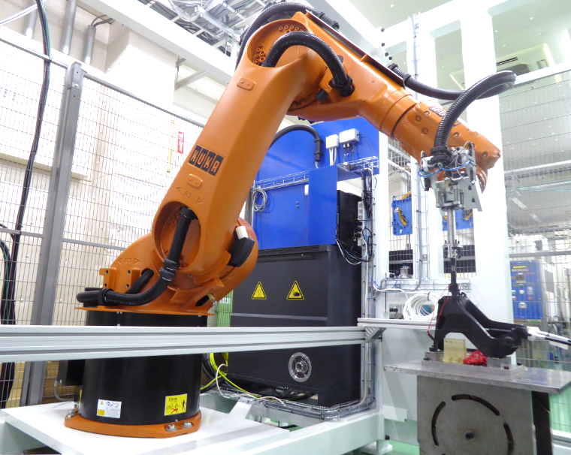
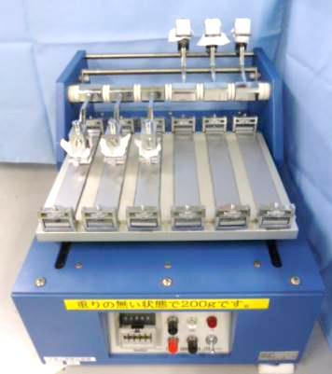
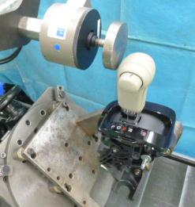
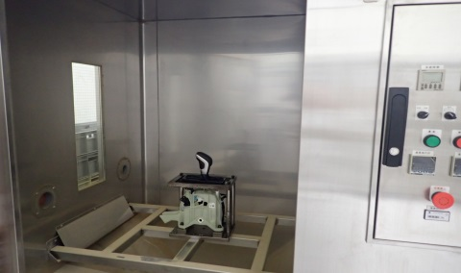
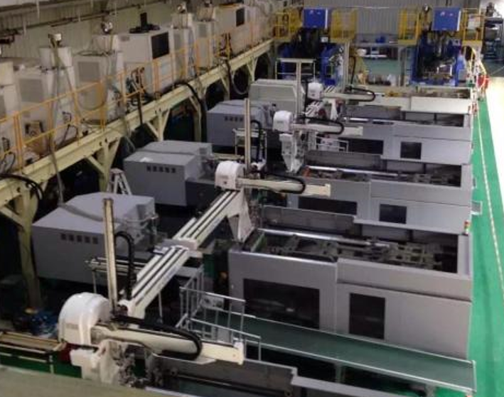
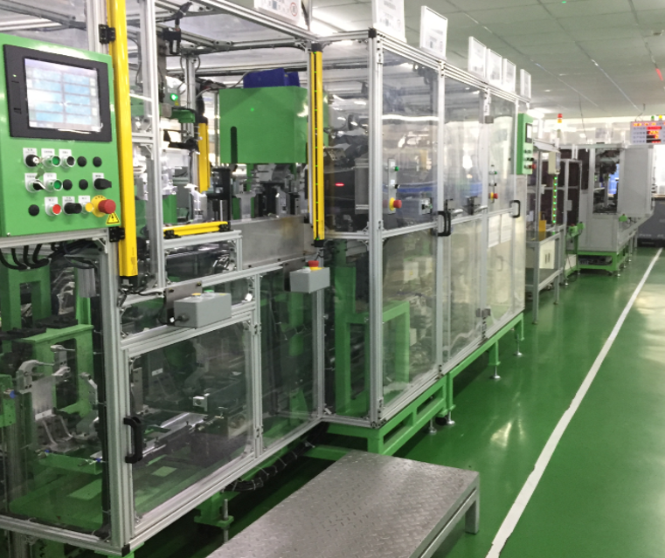
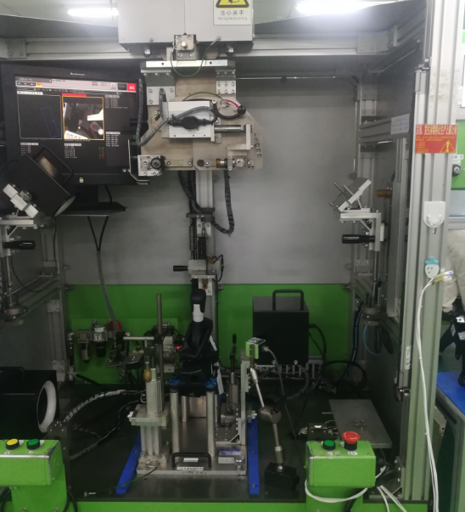
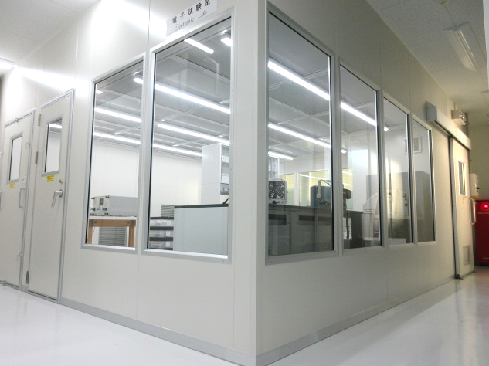
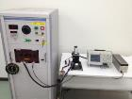
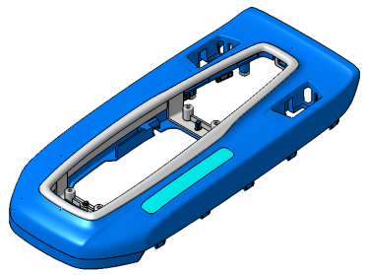
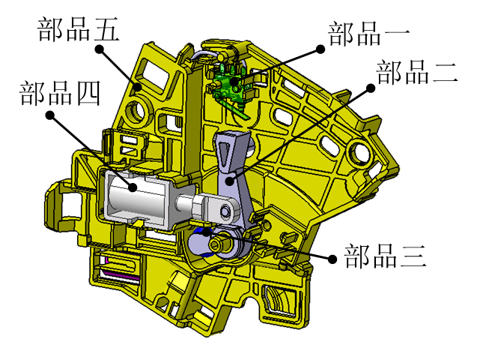



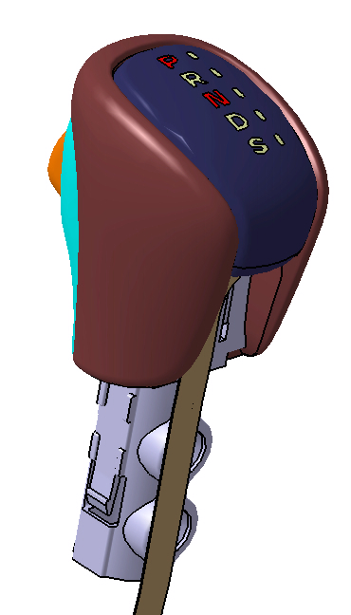



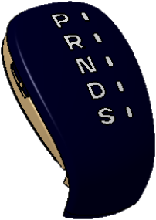



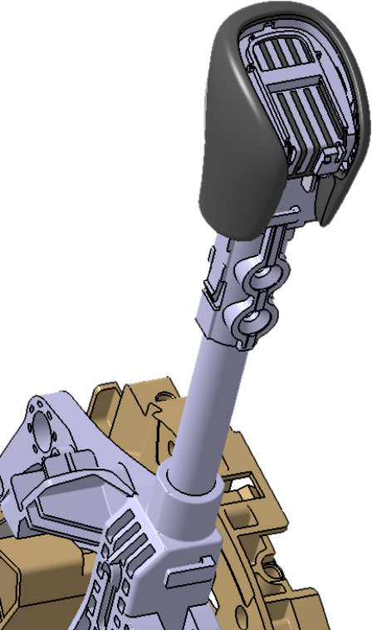

换挡机构
商品特征
自公司内设计
运用设计工具
妥当性评价（自公司内时行实验）
试验设备简介
・CAD(40台）
・CAE(10台）
・FMEA
商品性自动验证机
耐久试验机械手
静音房
耐磨性试验机
强度试验机
耐粉尘试验机
设计
(3D数模/图纸作成）
构造检证
（强度・変位・流动解析等）
未然防止检证
自公司内生产
・树脂成型机
・自动ASSY生产线
・QA机
电子实验室
车载电涌试验机
10台
3条生产线
5台
与各类协力供应商合作
・电装部品
・内饰部品
350t:5台 220t:2台 其他:3台
模块化事例
将重要机能组件模块化、实现品质稳定及生产的稳定。
2011年开始进入量产，可对应不
同的OEM
※已取得专利
中控涂装面板
（内装部品）
LED档位灯
（电装部品）
量产案例--截止到目前已有10个以上的车型适用
档位显示式档头
将内装技术与电装技术进行融合，
设计开发出更具有附加价值的产品。
内装技术
电装技术

Slide 2
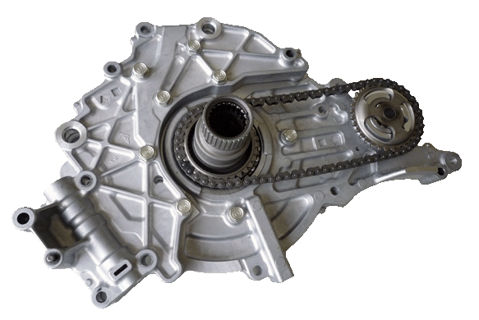
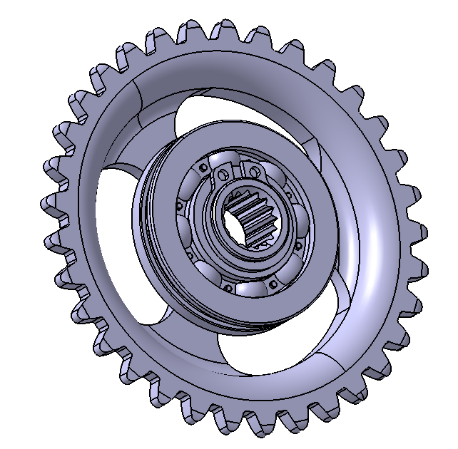



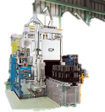

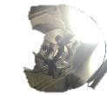


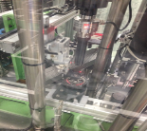
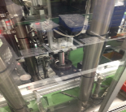


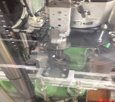
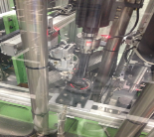
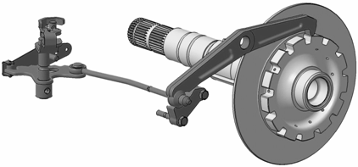
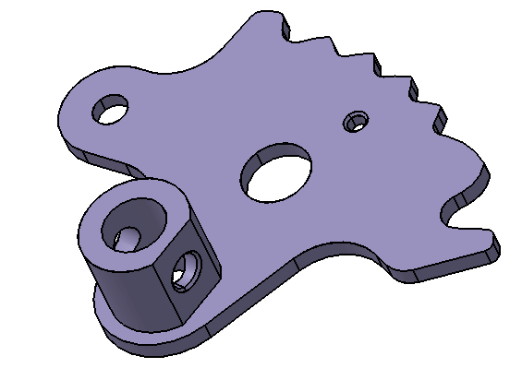

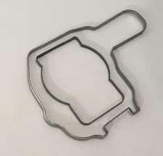
■SPROCKET, OIL-PUMP
通过链条传递动力使油轮泵转动的部品
・从INV花键到链齿轮齿面部的精度确保
・链齿轮齿面部的热处理后精度确保
工程系列和制造方法的特征
冲压
加工(切削/拉刀)
热处理
ASSY
冲压领域
加工领域
热处理理领域
轴承压入ASSY保证
需考虑加工余量后
进行模具设计
需考热处理变形量后
设定加工目标值
需考虑变形量后
进行条件设定
ASSY机通过自公司内内作设备
将轴承组装等 机能集约
反馈
反馈
反馈
轴承压入
组装
通过深拉伸工序进行增肉
(t2.9ｍｍ→3.8ｍｍ)
作为链齿轮部毛刺、卷边对策
追加逆旋转加工
荷重管理
欠品管理
低变形量热处理
自动检查机
自动取出机
作为中断切削的刀具折损对策
高速进给
半冲工程毛刺对策
素材变形防止（内厚偏薄）
特殊试样的卡爪
淬火油 最适合的流线
制品摆放/装入数
高度检查
误组检查
良品选别
取出履历
可根据客户的要求，从锻造~切削实现整体加工，为客户提供最优的产品
■LEVER, DETENT
换档位置的保持和换档时的操纵感提升
・DETENT(波纹部)的形状精度和面粗糙度的确保
制造方法的特征
冲压
(UL拨出)
冲头
挤压材料
通过保持冲压废料的形状制法，可实现稳定的精密剪裁
被加工材
通过特殊的冲压工法，
将冲头与凹模之间的间隙最少化，
为客户提供最优高精度制品
Ｅ
凹模
E：凹模与冲头之间的间隙

Slide 3
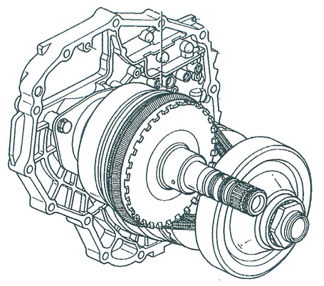
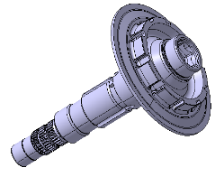
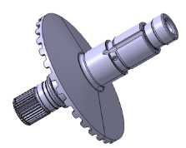
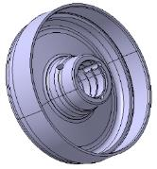
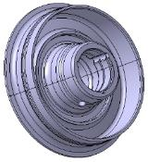

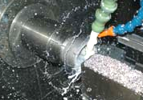
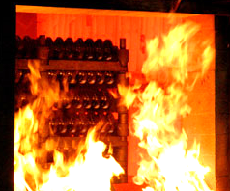
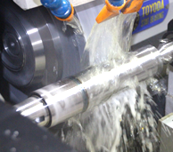
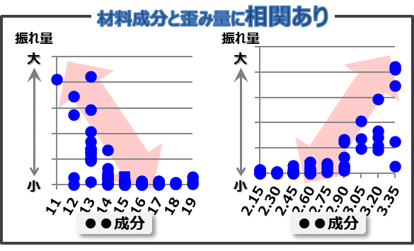

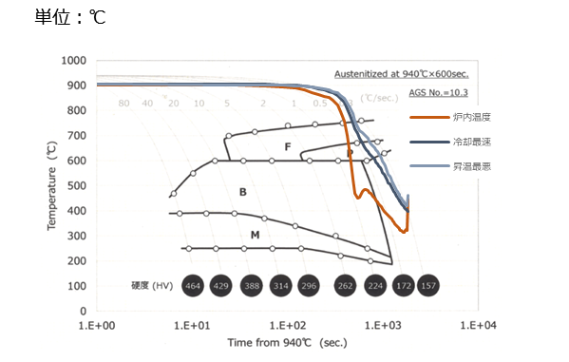
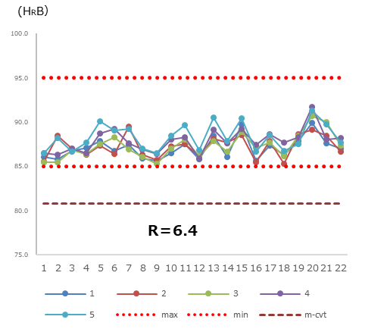
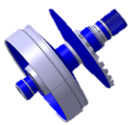
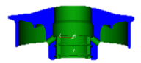

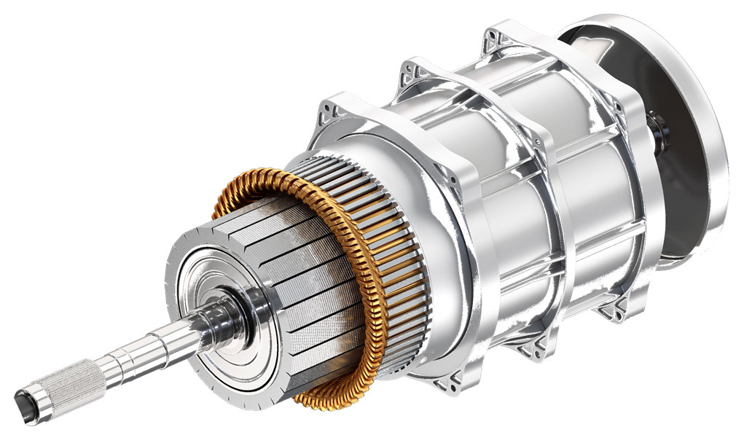
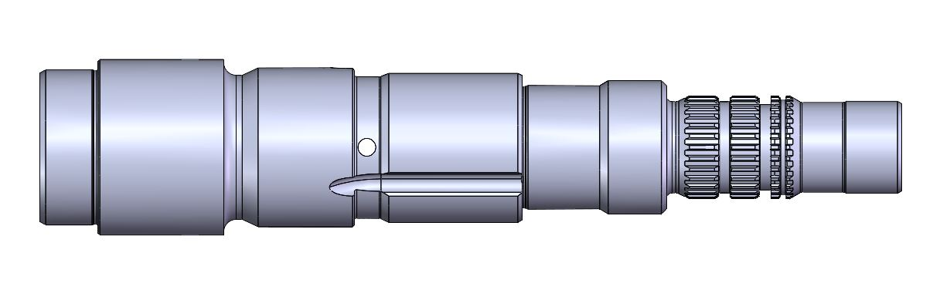
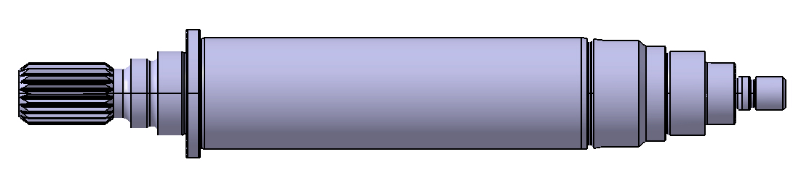
■Pulley Shaft
■Movable Pulley
工程系列和制造方法的特征
材料＆锻造
精密加工
热处理
切削、研磨
■材料成分的管控
无变形矫正
变形量・偏差量
MIN化
研磨余量MIN
通过加工
硬度 稳定化
■烧准后的硬度管控
将残留应心MIN化
・烧准时的冷却速度的最适化
充分考虑变形量后
形状最适合化
冷却速度
＝●●℃/min以下
硬度偏差
＝HRB ●以下
进行精密形状设定
可根据客户的要求，从锻造~切削实现整体加工，为客户提供最优的产品
目前展开的状况
【 类似部品 】
【 新规产品 】
去掉突圆部
可作为电动化部品的传动轴使用
EV Drive Unit
Motor-Shaft
最大限度地活用阿兹米特的技术力量，拓展电动化部品（传动轴）的新规订单

Slide 4
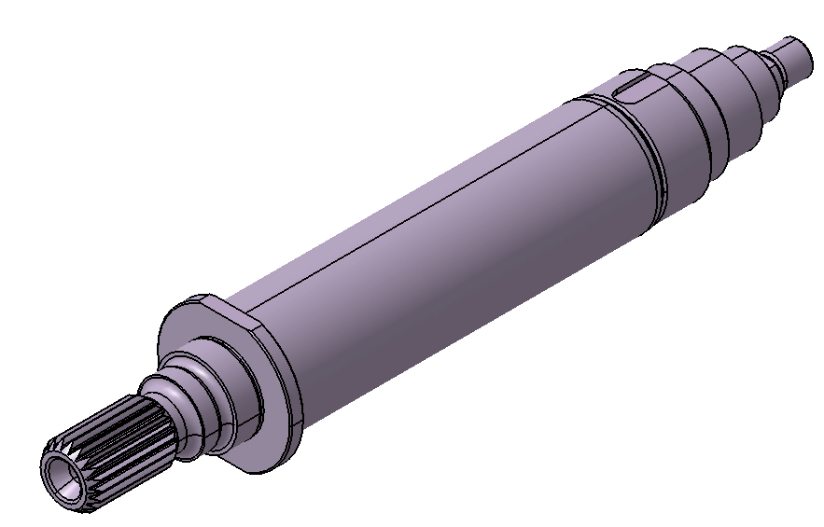
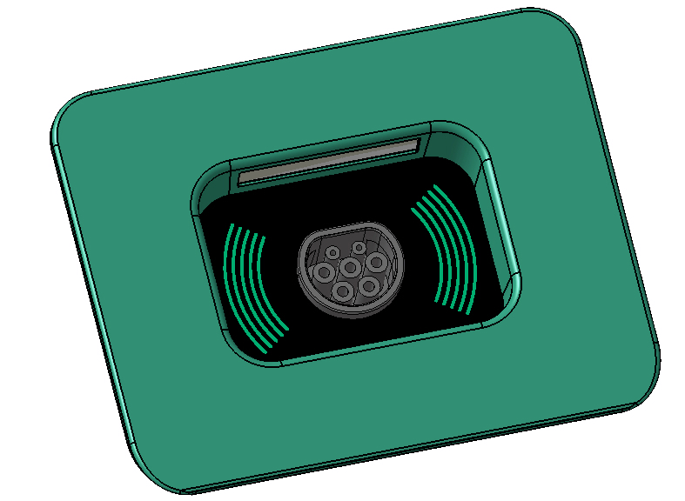
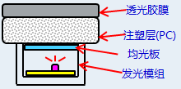


面向电动化新产品的开发
充电口指示灯
指示灯位置二
指示灯透光原理：
车体
指示灯位置一
应用场景：引用于汽车之家网
功 能：
以LIN为通信桥梁，发光模组为发光源，透过透光胶膜显示各种模式：
例：
充电中模式---蓝色闪灭
充满电模式---蓝色灯
异常模式---亮黄闪灭
系统故障---亮红闪灭
(专利申请中）：
马达轴
整体热处理
应用场景：驱动马达/发电马达
车削、研磨
转子
定子
加工技术：
结合公司几十年的切削、研磨、热处理的丰富经验，
为客户开发最合适的高品质的机能件产品；
马达轴

Slide 5












氢气薄膜（氢气可视化膜）
阿兹米特株式会社
AFSに変える必要あり
商品的特征
● 当接触氢气时，膜会从金属颜色变化为透明色。
● 当氢气消失时，又会变为原本的金属色的特征（可逆性），
可重复使用。
（根据使用频率或保管状况可使用次数不同。）
● 可使用在氢气产生的确认、或管道的泄露的确认。
● 无需外部电源便可检测氢气。
● 可进行裁断、弯曲等，达到自由形状的使用。
※水模拟氢气浓度100% 流量50ml /min 泄露时的变化样子
氢气可视化的样子
反应前
反应后
在空气中
保持约5分钟
恢复原样
活用事例
《氢气流动（扩散）状态的可视化》
《管道接头部位的泄露检测》
《曲面部位氢气泄露的检测》
管道接头
有松动
管道接头
无松动
形状可自由控制
将氢气从
下面导入
〔BEFORE〕
氢气流入前
〔AFTER〕
氢气流入后
H2
H2
将氢气从
侧面导入
针对氢气有反应: 泄漏部呈透明状
应用于氢气泄漏检测
氢气薄膜呈镜面状态
H2
常温（无需加热）下对氢气有反应
※可以像在蕊试纸一样使用
通过膜片可对曲面部进行氢气检测
※即使弯曲也可适用， 可进行反应
商品的构造
性能・试样
●保护膜 （彩虹色透明）
性能・试样一览表
材质 | 保护膜／特殊合金薄膜／PET薄膜
反应对象气体 | 仅氢气
反应氢气浓度 | 100% 纯氢气^{(*1)}
反应时间(T60^{(*2)}) | 3sec 以下（100%H₂ 50ml /min 0.1[MPa]） ^{(*3)}
使用环境 | 常温（无耐水性）
耐热温度 | 100℃^{(*4)}
耐久性 | 可反复使用次数10次^{(*5)}
弯曲 | R30[mm] 可对应^{(*5)}
尺寸 | 大尺寸：130[mm]×130[mm] 小尺寸：30[mm]×30[mm]
《膜表面》
●特殊合金薄膜（金属色）
約40［nm］
約190［μm］
(*1) 根据使用环境，低浓度氢气也能可视。
（在氢气浓度0.4%以上～100%，其耐久性・反应时间会有所变化）
(*2) 针对全反应（100%的反应），达到60%反应时间（60% = 目视判定可透过级别）
(*3) 参考性能。根据氢气浓度（氢气的量・分压）产生变化
(*4) 検出可能な耐熱保証温度。检测可能的耐热确保温度。耐久性根据温度・湿度可能发生变化(*5)检出环境：室内（常温・常湿）环境。但是，根据使用环境会有增减。
(*6)无膜脱落，恢复原形状的极限值。
《膜内侧》
●PET薄膜 （透明）
欢迎随时来电咨询
阿兹米特汽配（佛山）有限公司
地址：广东省佛山市南海区狮山镇小塘三环西路A区1号
电话：0757-8665-1220-8023

